Slide 1
Пластмасса

Slide 2
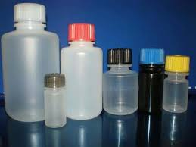
Пластик — это искусственно созданный материал, состоящий из полимеров: веществ, построенных из длинных цепочек крупных молекул

Slide 3
Окна ПВХ — что это такое
ПВХ (поливинилхлорид, или термопластичный полимер) сделан из обесцвеченной пластмассы.
Это достаточно твердый материал.
Полимер создан химическим способом из мельчайших частиц нефтепродуктов.
Благодаря ним сохраняется долговечность продукта

Slide 4
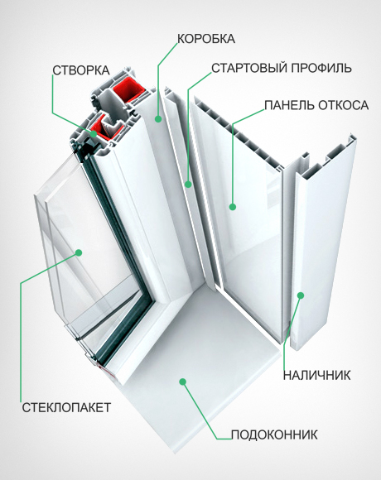

Slide 5
ЛАМИНАТ
Ламинат это строительный материал, изготовленный из древесноволокнистых плит (ДВП) сухого способа производства или моноструктурных, облицованных плёнками на основе термореактивных полимеров

Slide 6
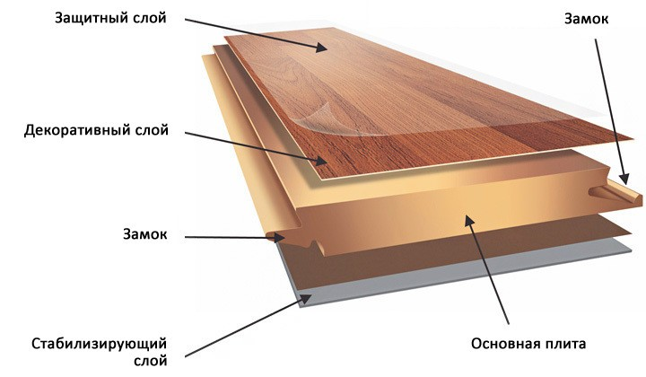
Плиточные материалы для полов размером от 30×30 до 50×50 см могут быть получены как из ПВХ–материалов, так и на базе ворсовых покрытий. Из плиток можно составлять декоративные покрытия, которые можно ремонтировать, заменяя отдельные вышедшие из строя плитки. Слабым местом таких полов являются стыки.

Slide 7
Теплоизоляционные материалы
Наименование материала | Средняя плотность, кг/м3 | Коэффициент теплопроводности, Вт/м˚С | Температура службы, ˚С
Пенополистирол | 30 100 | 0,03 0,05 | -100 60
Пенополивинилхлорид | 60 200 | 0,035 0,055 | -60 60
Пенополиуретан | 30 100 | 0,03 0,05 | -160 150
Мипора – вспененный карбамид | 10 20 | 0,03 0,035 | До –30

Slide 8
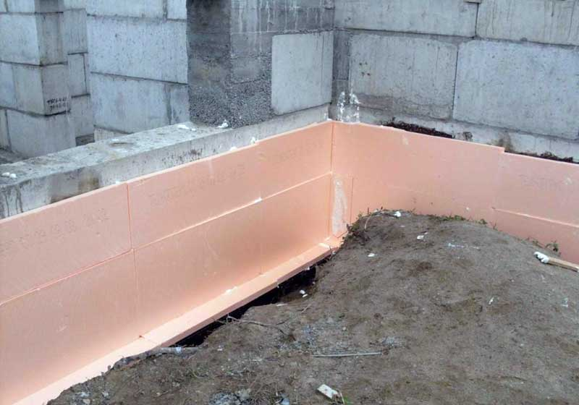
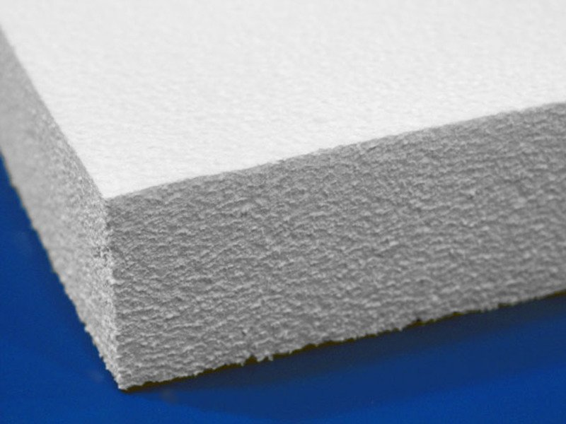
Пенополистирол

Slide 9
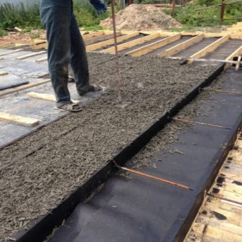
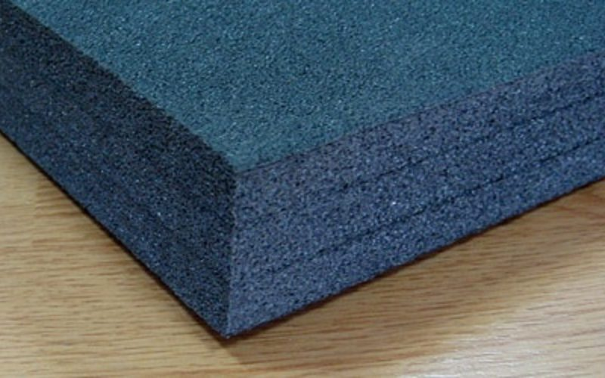
Пенополивинилхлорид

Slide 10
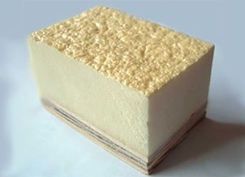
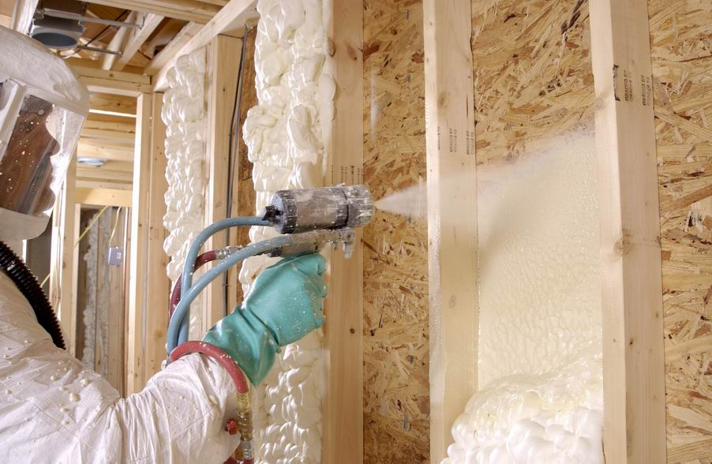
Пенополиуретан

Slide 11
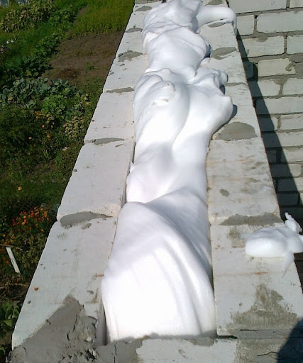
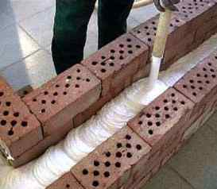
Мипора – вспененный карбамид

Slide 12
Трубы и сантехнические изделия
Корозионная стойкость и небольшая плотность пластмасс дает им значительные преимущества перед металлами в сфере эксплуатации их в качестве труб и сантехнических изделий.
ТРУБЫ выпускают полиэтиленовые, полипропиленовые, поливинилхлоридные, стеклопластиковые. Соединяются они свариванием, склеиванием или на резьбе. Для всех видов пластмассовых труб выпускают фасонные детали. Применяются трубы для холодного водоснабжения, канализации, водостоков, для транспортировки

Slide 13
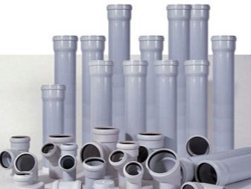
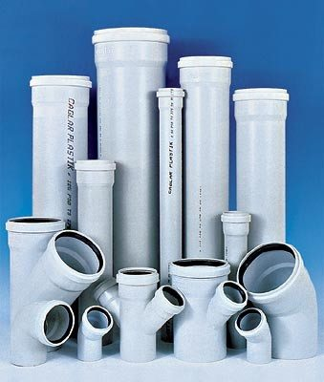
Строй-подсказкаСантехнические трубы: виды соединений для детали диаметром 50 мм ...

Slide 14
САНТЕХНИЧЕСКИЕ ИЗДЕЛИЯ - сливные бачки, смесители, раковины, ванны, вентиляционные решетки и т.д. К их достоинствам следует отнести легкость, высокую химстойкость и водостойкость, механическую прочность, к недостаткам - малую поверхностную твердость, в результате чего изделия легко теряют внешний вид

Slide 15
Конец

